Slide 1
V Міжнародна науково-практична конференція
«University Library at a new stage
of social communications development»
8 - 9 жовтня 2020 р.
Емоційне ресурсування як напрям супроводу співробітників бібліотеки: психологічний практикум
Кузьменко Тетяна Миколаївна,
психолог психологічної консультації
Університету Григорія Сковороди у Переяслав

Slide 2


Slide 3
ПРОГРАМА «КОМПАС РЕСУРСУ»
як один із напрямків психологічного супроводу співробітників бібліотеки
Мета програми: створення психологічного простору, що детермінує розвиток та активне використання навички емоційного саморесурсування у фахівців бібліотеки.

Slide 4
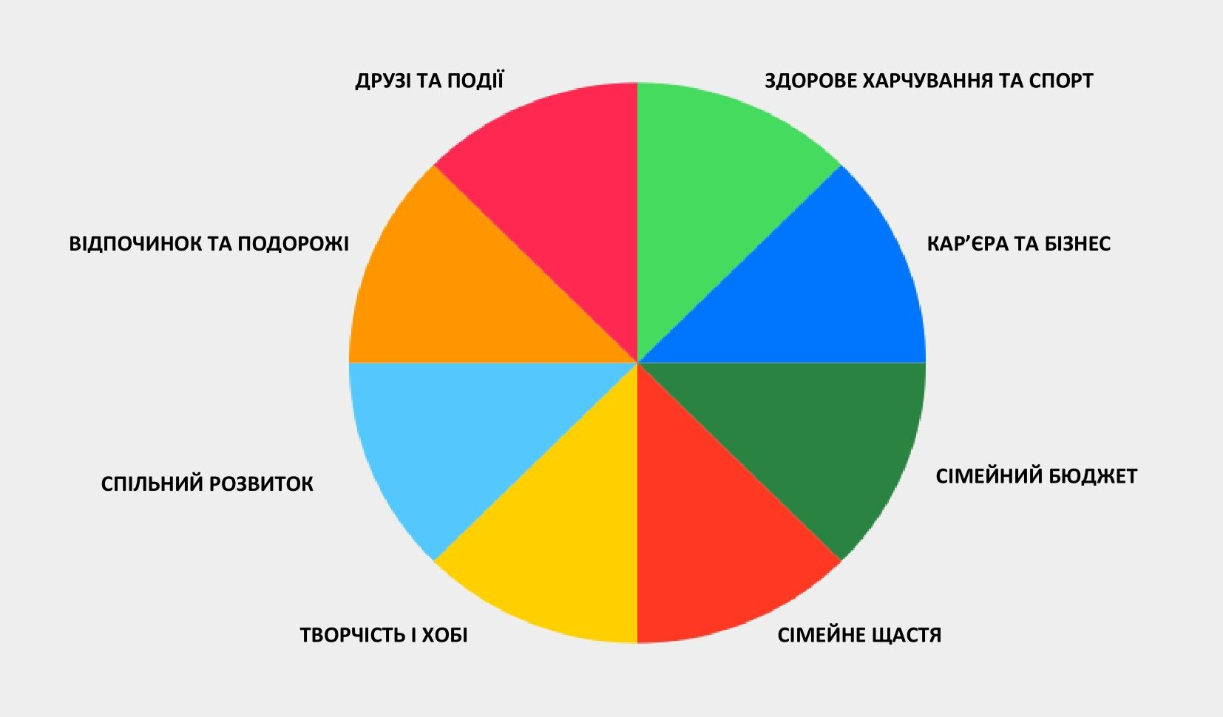
КОЛЕСО ЖИТТЄВОГО БАЛАНСУ

Slide 5
  ТЕОРЕТИЧНІ ОСНОВИ ПРОГРАМИ “КОМПАС РЕСУРСУ”
Кожна людина володіє життєвими ресурсами, якими може розпоряджатися та забезпечувати певні процеси. Завдяки особистісним ресурсам забезпечуються потреби у виживанні, безпеці, комфорті, соціалізації і самореалізації. Іншими словами можна сказати, що зовнішні і внутрішні ресурси людини – це його життєва опора.
У теоретичній концепції С. Хобфолла [Hobfoll S. E. , 1993] щодо «консервування ресурсів», знаходимо інформацію про те , що персональними ресурсами означено те, що є цінним для людини та допомагає їй адаптуватися до стресових ситуацій. До персональних ресурсів зачислено ресурси матеріальні (рівень доходів) та нематеріальні (бажання та переконання), зовнішні (соціальні) та внутрішні (самоповага, життєві цілі).
У наукових джерелах також знаходимо інформацію про інші класифікації ресурсів особистості. Зокрема, у процесі роботи психолог може брати до відому презентовану нижче інформацію.

Slide 6
Характеристика особистісних ресурсів
Ресурси поділяють на власні (внутрішні) і соціальні (зовнішні).
Внутрішні ресурси – це психічно-особистісний потенціал людини, а також навички і характер, які підтримують людей зсередини.
Зовнішні ресурси – це ті цінності, які виражаються в соціальний статус, зв'язки, матеріальне забезпечення і всьому іншому, що допомагає людині у зовнішньому світі та соціумі.
Важливо знати про те, наскільки в житті людини важливі внутрішні ресурси і, яким чином їх слід розвивати, а також використовувати для досягнення успіху. До внутрішніх ресурсів людини можна віднести: – здоров'я (фізичне і психологічне); – характер; – інтелектуальні здібності; – навички, уміння, досвід; – позитивне мислення й емоції; – самооцінку та ідентифікацію; – самовладання; – духовність. Для досягнення успіху і гармонії зі світом саме ці внутрішні ресурси людини повинні бути розвинені до максимального рівня. Багато фахівці в області соціальної психології відзначають, що люди, які займаються самовдосконаленням, в більшості випадків досягають поставлених цілей. У них є можливість контролювати в першу чергу себе, а вже потім брати під контроль ситуації, що оточують їх. Саме такий алгоритм поведінки є правильним для впливу на різні соціальні процеси.

Slide 7
ЗАВДАННЯ
ПРОГРАМИ ПСИХОЛОГІЧНОГО СУПРОВОДУ СПІВРОБІТНИКІВ БІБЛІОТЕКИ
“КОМПАС РЕСУРСУ”

Slide 8


Slide 9
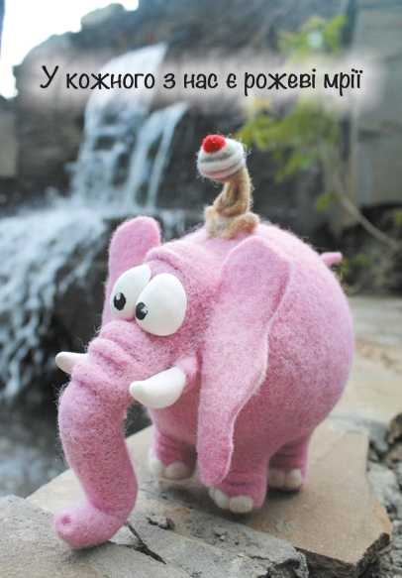

Slide 10
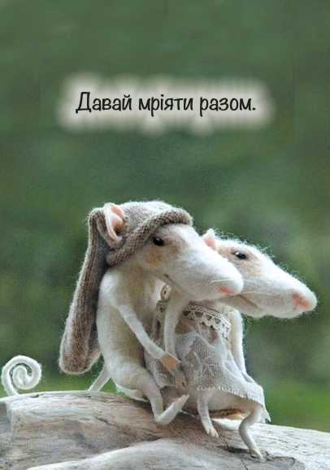

Slide 11


Slide 12
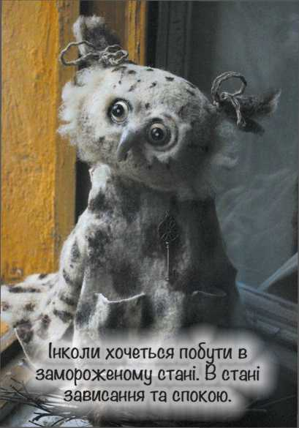

Slide 13


Slide 14
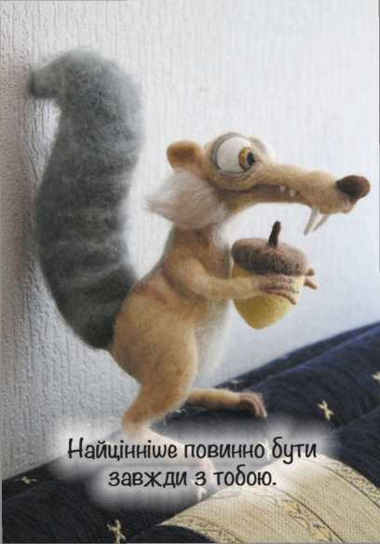

Slide 15


Slide 16
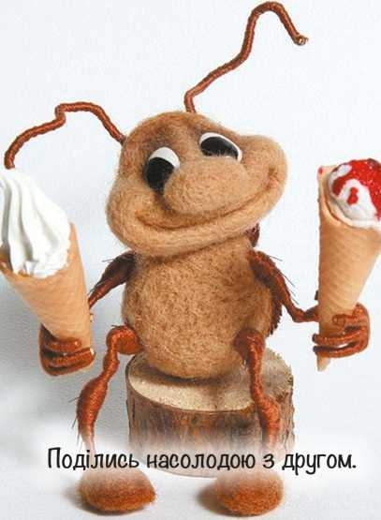

Slide 17
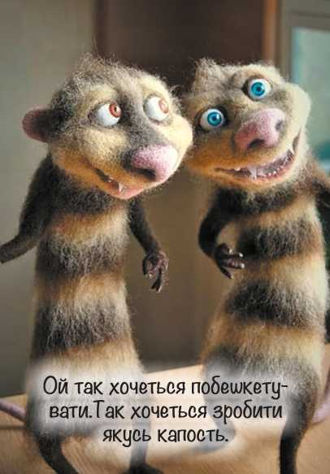

Slide 18
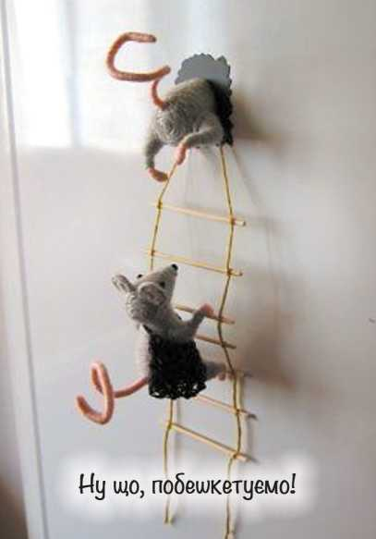

Slide 19


Slide 20
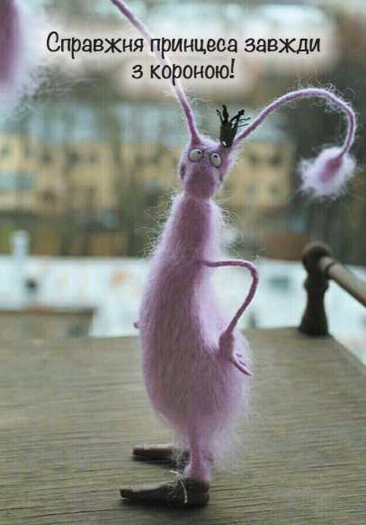

Slide 21


Slide 22


Slide 23
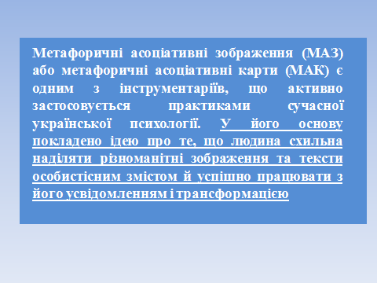

Slide 24


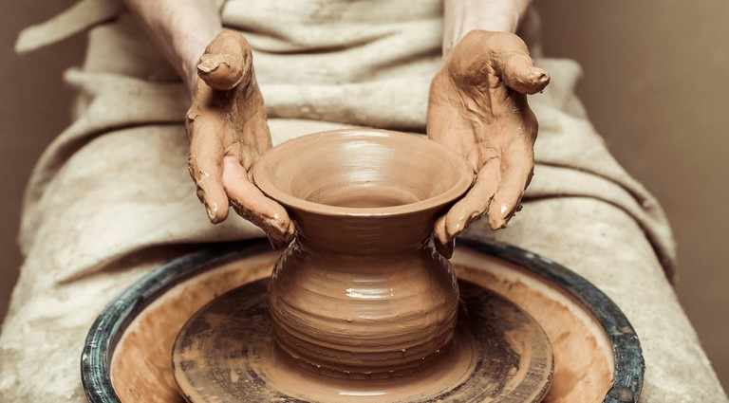
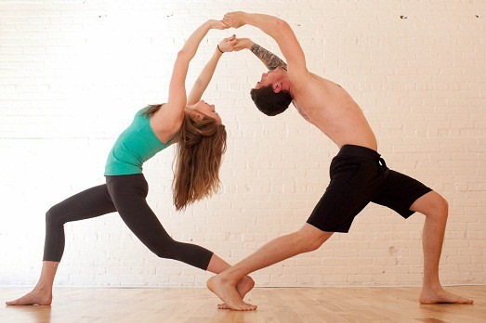

Набір метафоричних асоціативних зображень «Ресурсинг»
У мене домінують цінності співпраці.
У мене відсутні заздрощі.
РЕСУРСНІ АКТИВНОСТІ
Виспатися.пппппппппппппппппппп
Витратити цілий день на перегляд фільмів.Таааааааааааааааааааааааа
Вишивати бісером.
Вишивати.ввввввввввввввввввввввв
Виспатися.ввввввввввввввввввввввв
Витратити цілий день на перегляд фільмів.ввввввввввввввввввввввввв
Вишивати бісером.вввввввввввввввв
Вишивати.іііііііііііііііііііііііаамаммммм
Виспатисяссссссссссссссссссссссссссс.
Витратити цілий день на перегляд фільмів.ммммммммммммммммммм
Вишивати бісером.ссссссссссссссссс
Вишивати.сссссссссссссссссссссссссс
сссссссссссссссссссссссссссссссссссссссссссссссссссссссссссссссссссссссссссссаппппппппппппппппппппппппппппппппппппппппппппппппппппппппппппппппппппппппппппппппппппппппппп
1. Якої мети Я хочу досягти, шукаючи ресурси?

Slide 25
ПОПРАЦЮЄМО В ЧАТІ.
ПЕРЕГЛЯДАЮЧИ ЗОБРАЖЕННЯ,
ЯКІ БУДУТЬ З’ЯВЛЯТИСЯ НА ЕКРАНІ, ВІДПОВІДАЙТЕ НА ЗАПИТАНЯ:
“В чому мій ресурс?”.
Відповіді записуйте в чаті.

Slide 26

У чому мій ресурс?

Slide 27
У чому мій ресурс?

Slide 28

У чому мій ресурс?

Slide 29

У чому мій ресурс?

Slide 30

У чому мій ресурс?

Slide 31
У чому мій ресурс?

Slide 32

У чому мій ресурс?

Slide 33
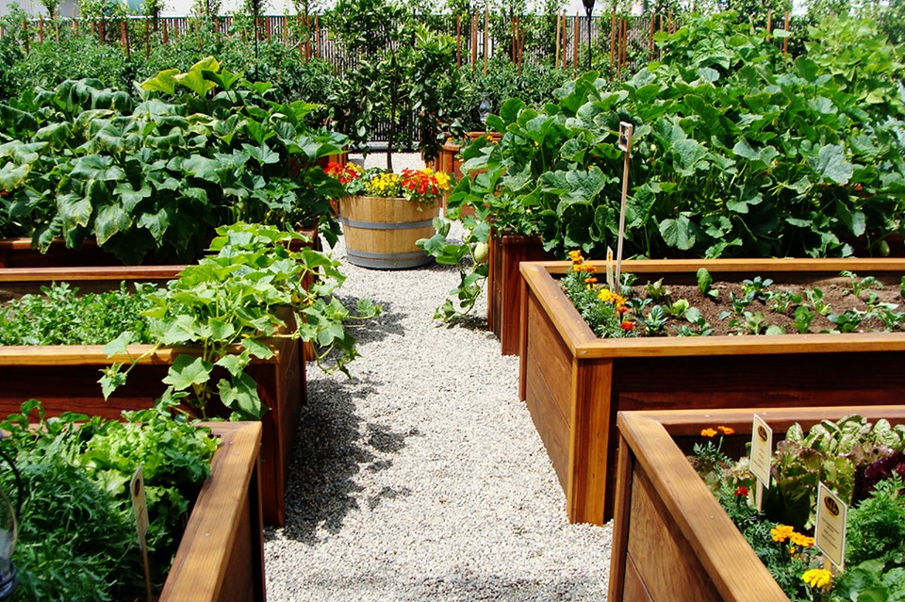
У чому мій ресурс?

Slide 34

У чому мій ресурс?

Slide 35
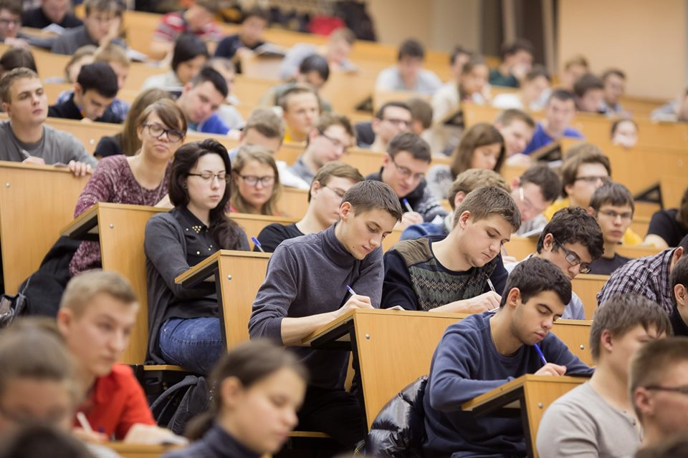
У чому мій ресурс?

Slide 36

У чому мій ресурс?

Slide 37

У чому мій ресурс?

Slide 38
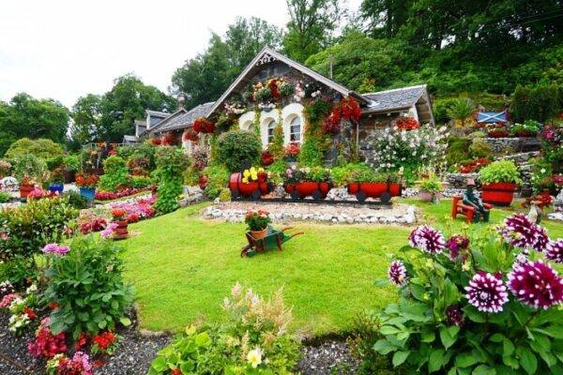
У чому мій ресурс?

Slide 39

У чому мій ресурс?

Slide 40
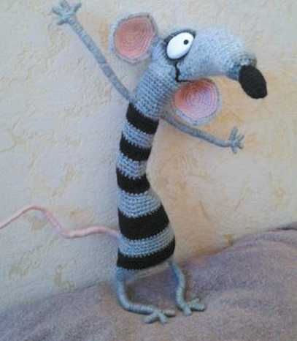
У тебе ось стільки
РЕСУРСУ.

Slide 41
ДЯКУЮ ЗА УВАГУ!
БАЖАЄМО ДОБРА!

